Slide 1

CHÀO MỪNG CÁC EM HỌC SINH
ĐẾN VỚI GIỜ HỌC TRỰC TUYẾN
MÔN SINH HỌC 7

Slide 2

Ở chương trình môn sinh học 6 các em đã học và tìm hiểu những gì ?

Slide 3
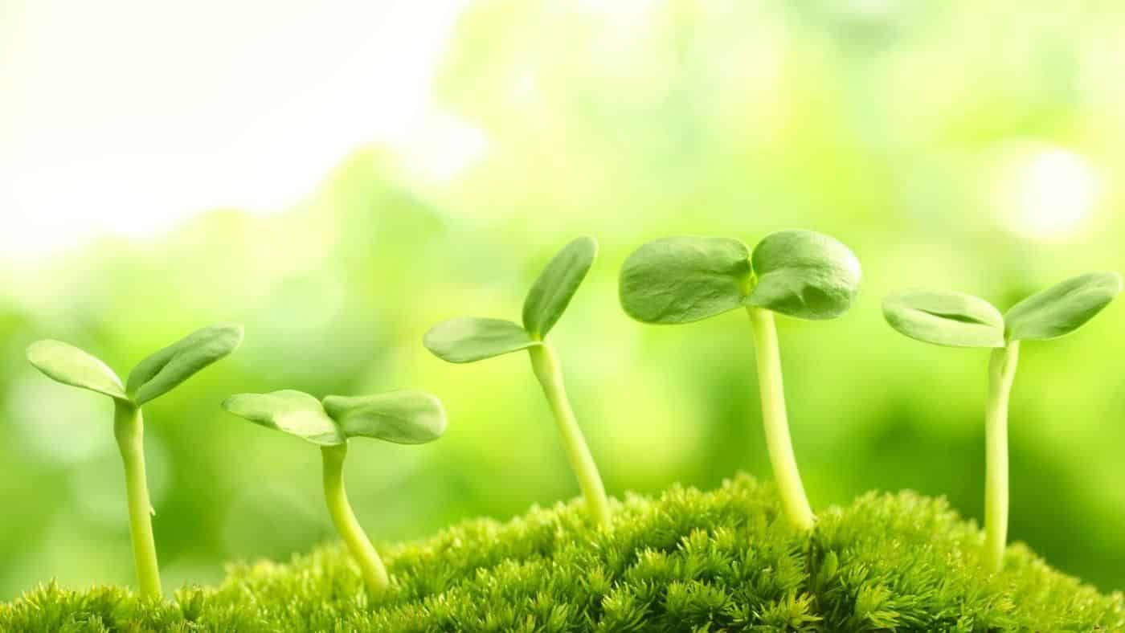

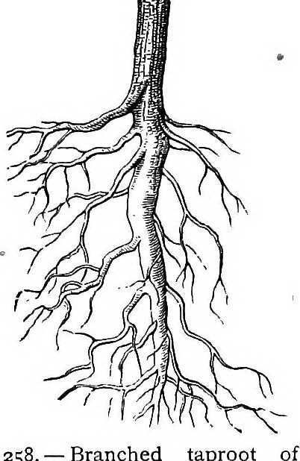
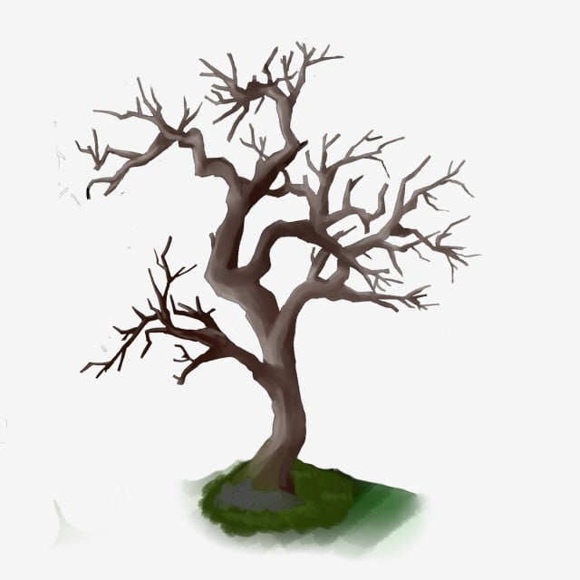
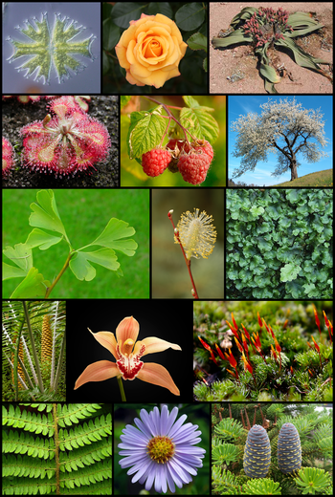
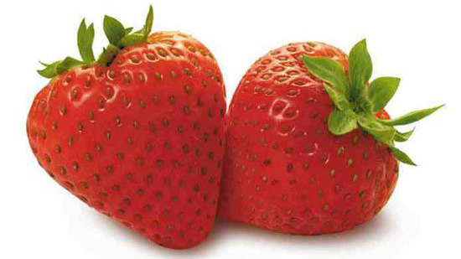
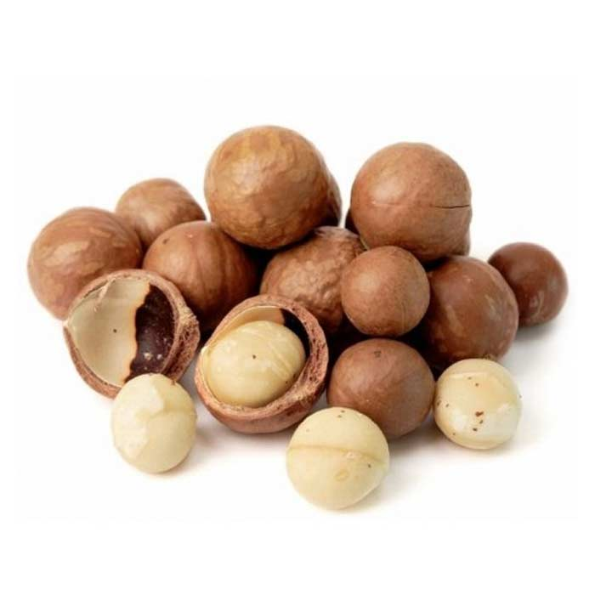
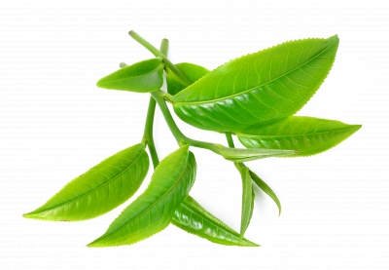
Chương trình sinh học 6
Các cơ quan
sinh dưỡng:
Các cơ quan
sinh sản:
Rễ
Hoa
Thân
Quả
Lá
Hạt

Slide 4
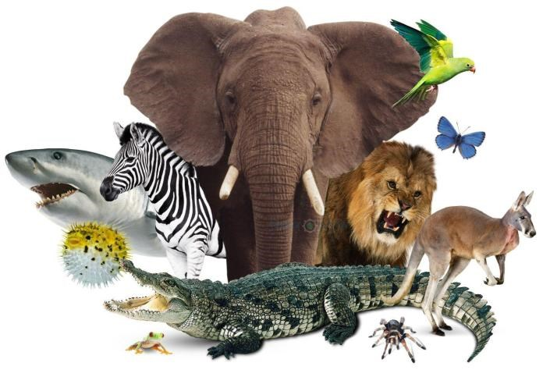
Chương trình sinh học 7
1. Cấu tạo cơ thể của động vật
2. Sự đa dạng phong phú của động vật
3. Những biện pháp
bảo tồn sự đa dạng

Slide 5

Bài 1: THẾ GIỚI ĐỘNG VẬT ĐA DẠNG
VÀ PHONG PHÚ
MỞ ĐẦU
I. Đa dạng loài và phong phú về số lượng cá thể
II. Đa dạng về môi trường sống

Slide 6

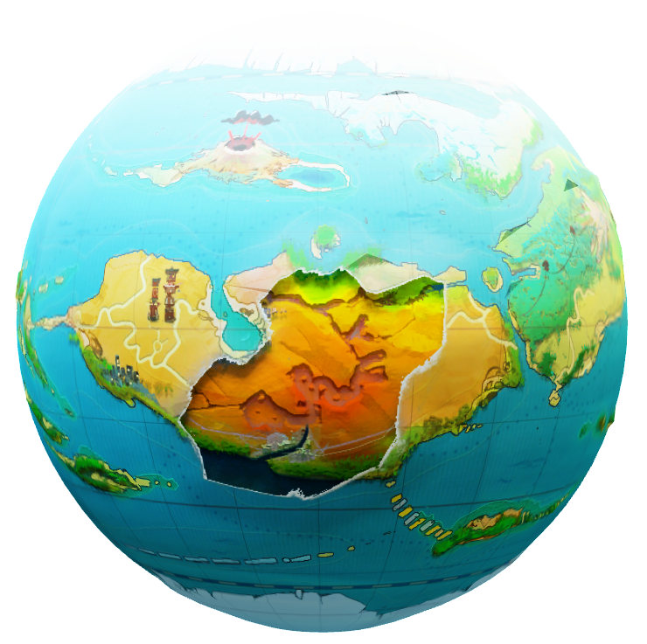
I. Đa dạng loài và phong phú về số lượng cá thể
Động vật sống ở đâu trên trái đất ?
👉🏻 Động vật sống ở khắp mọi nơi
Bắc cực
Đại dương
sông
suối, hồ
Đất liền: đồng bằng
núi rừng
Nam cực

Slide 7
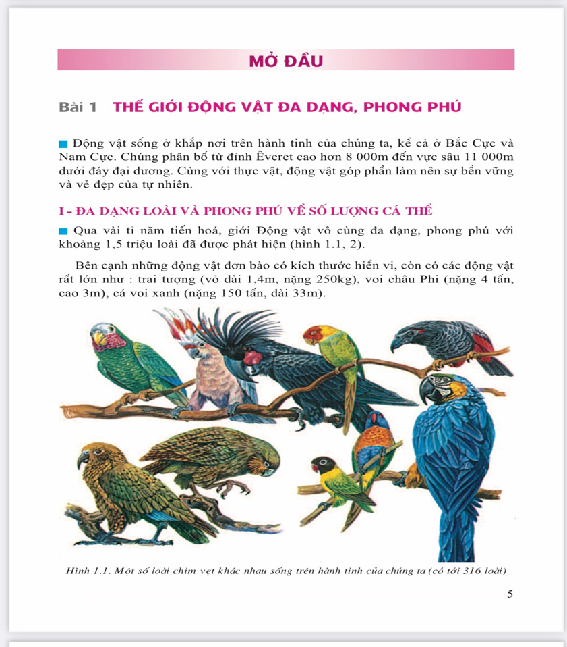
I. Đa dạng loài và phong phú về số lượng cá thể:
👉🏻 Đọc thông tin SGK/ 5, cho biết những thông tin nào thể hiện sự đa dạng về số lượng loài của động vật ?
→ Động vật có khoảng 1,5 triệu loài đã được phát hiện.”

Slide 8
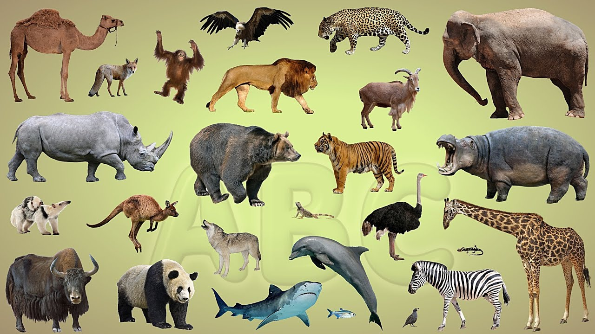
SƯ TỬ
VOI
GẤU BẮC CỰC
THẰN LẰN
CÁ MẬP
CHIM

Slide 9
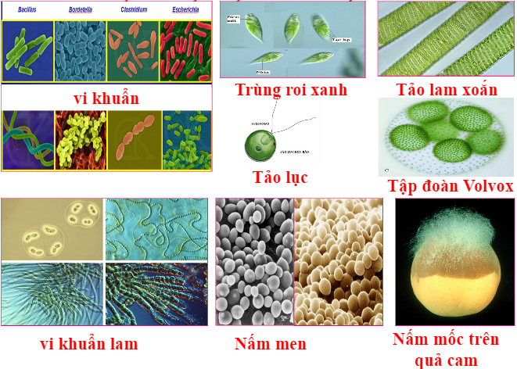

Slide 10
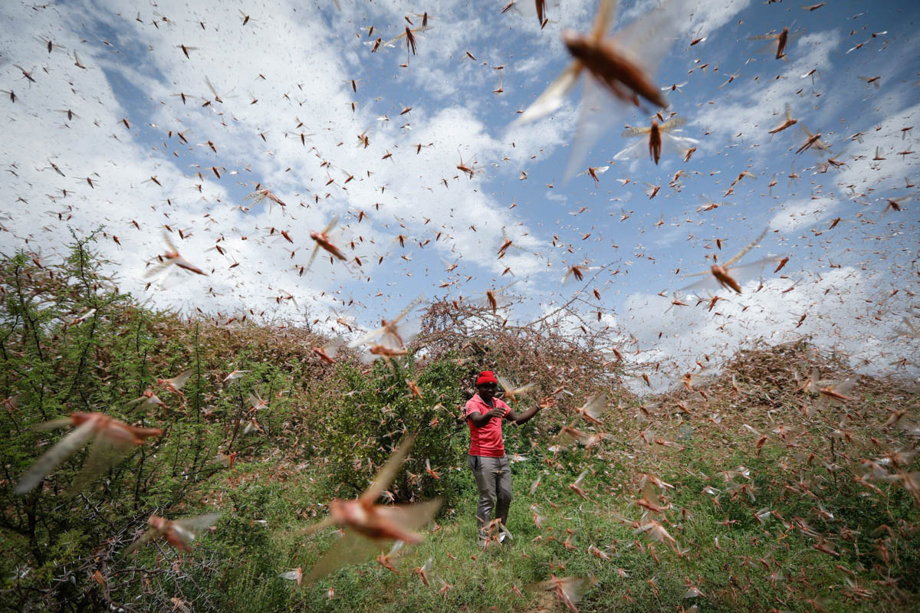
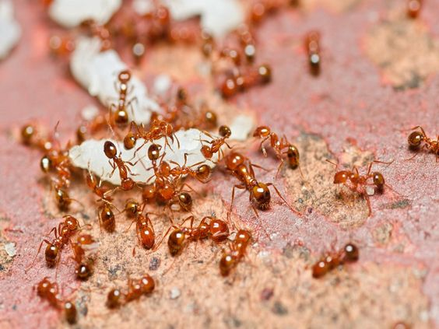
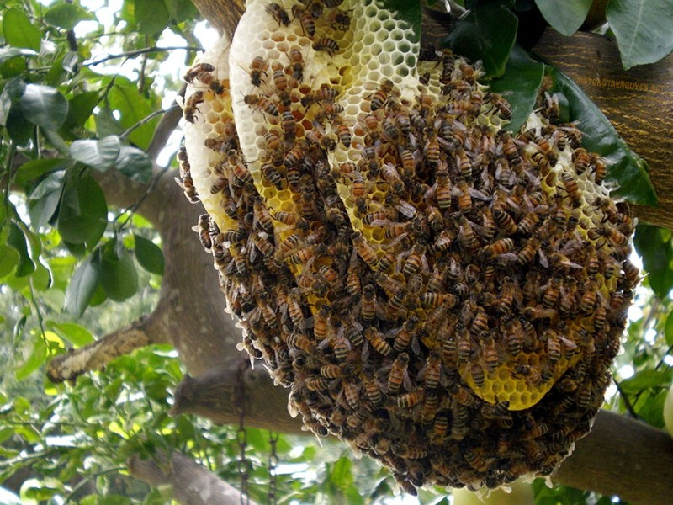
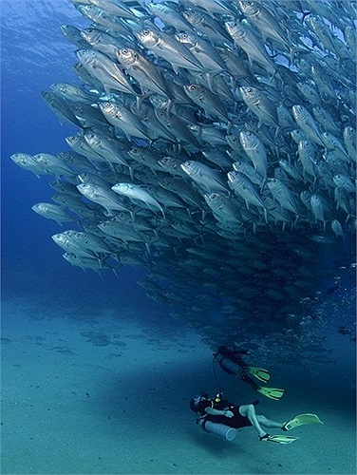
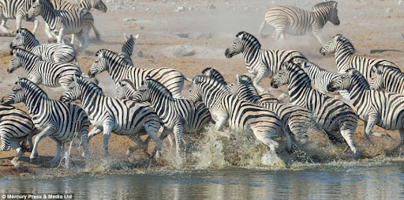
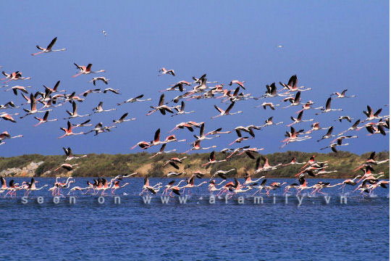

Slide 11
Đa dạng kích thước
lối sống
Số lượng cá thể của mỗi loài
rất lớn
Nhiều loài động vật

Slide 12


Đa dạng loài và phong phú về số lượng cá thể
Thế giới động vật rất đa dạng về loài, kích thước cơ thể, lối sống và số cá thể trong loài.
Vd: Voi, cá, ếch, ong, kiến, …

Slide 13
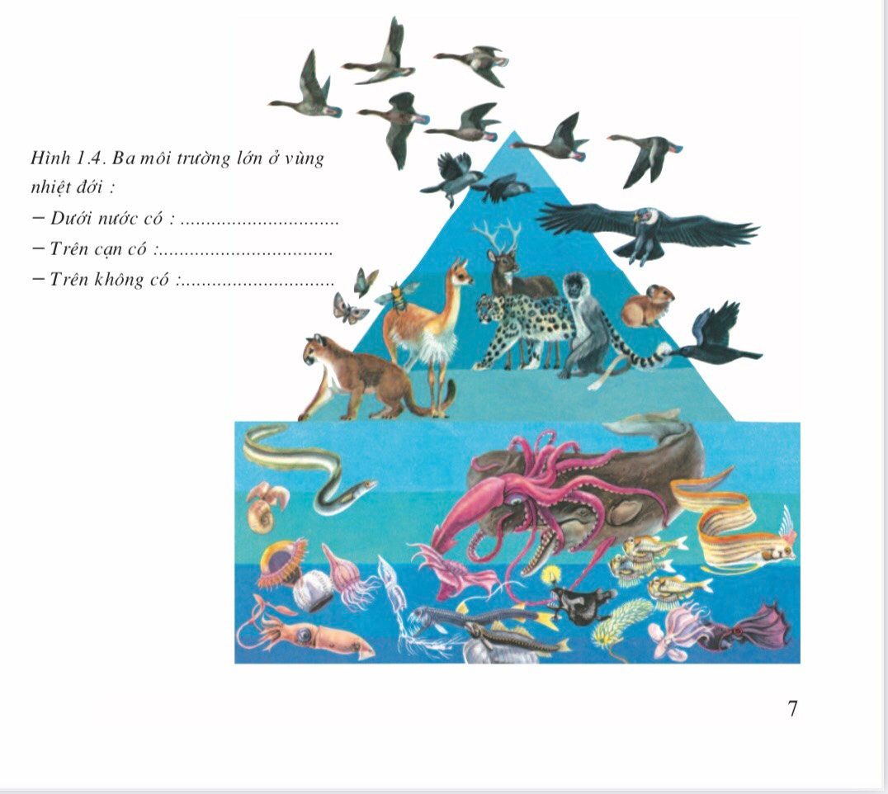
II. Đa dạng về môi trường sống
? Động vật có thể sống ở những môi trường nào ?

Slide 14

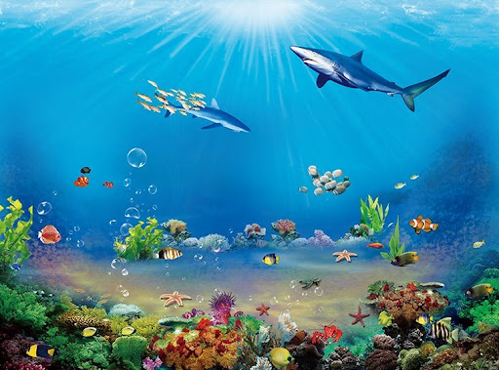
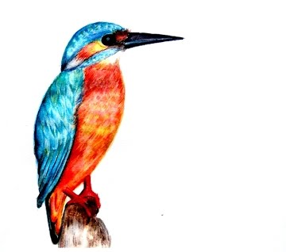
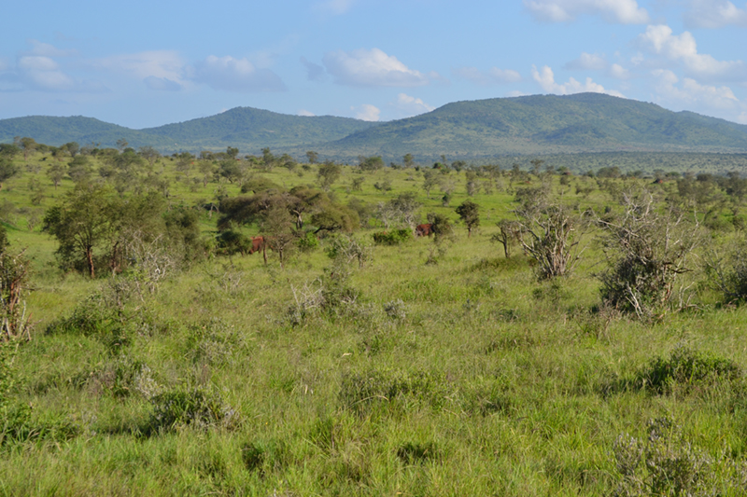

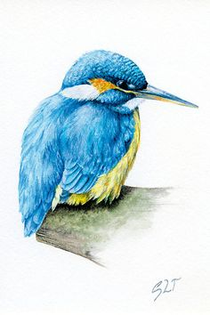
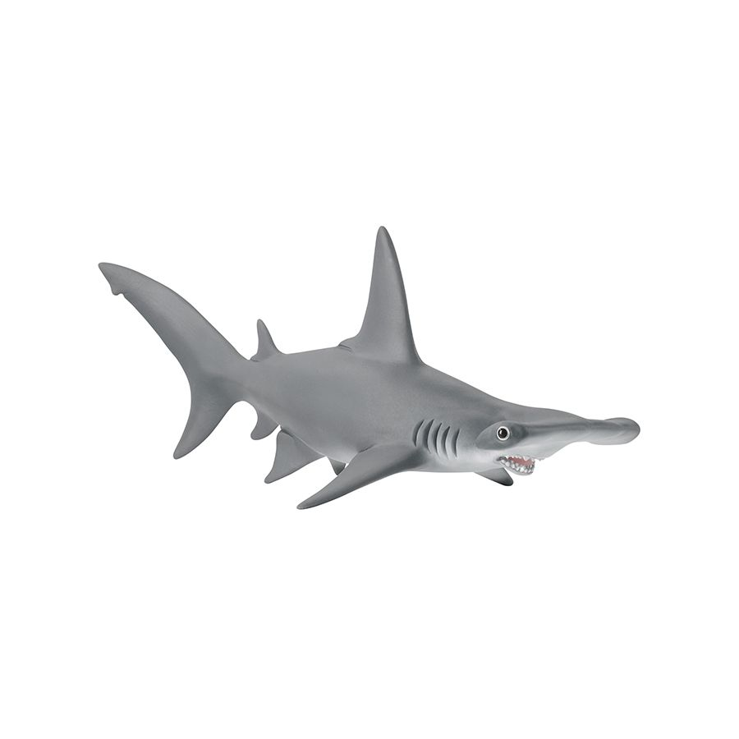
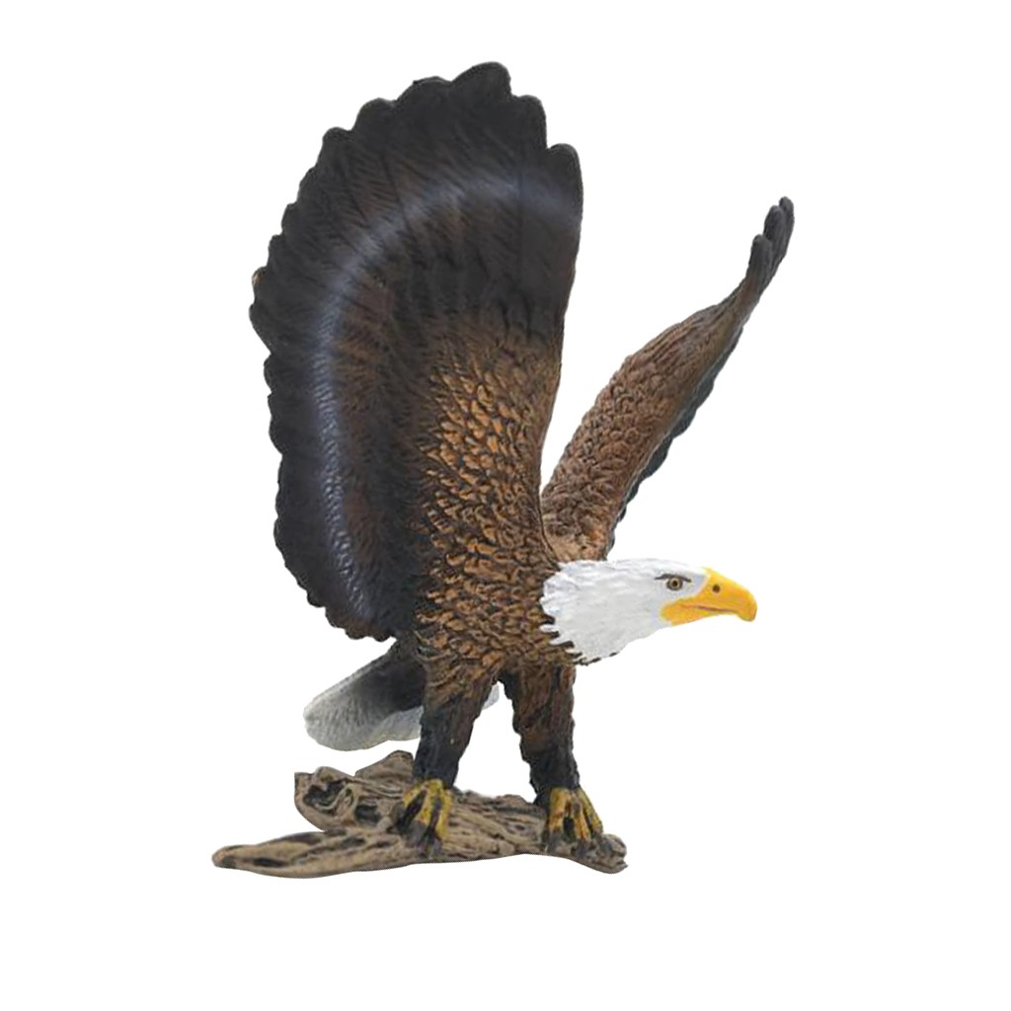
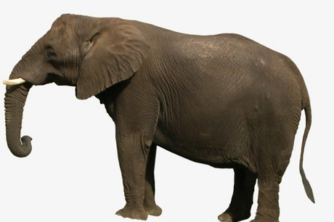
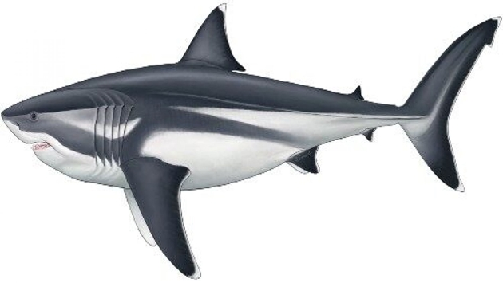
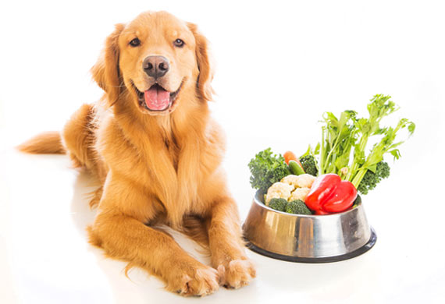
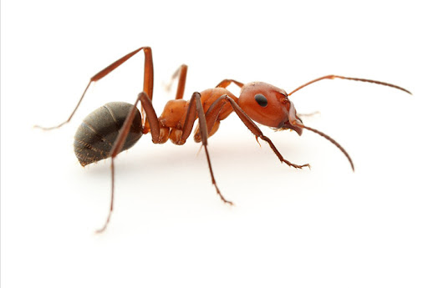
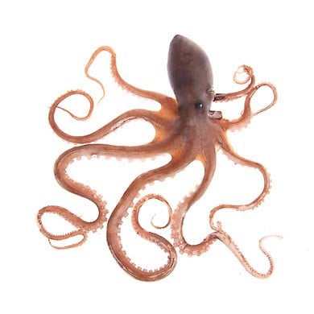
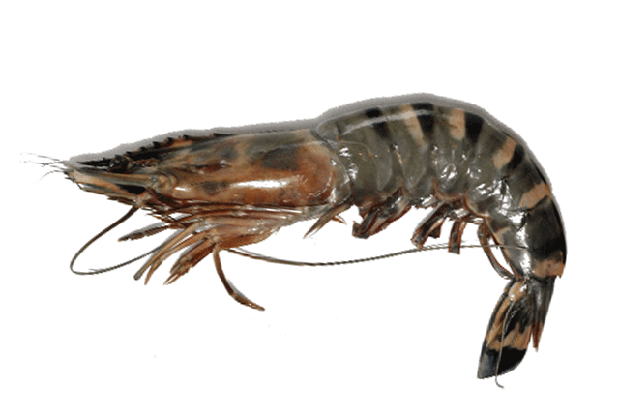
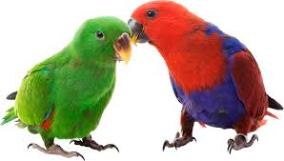
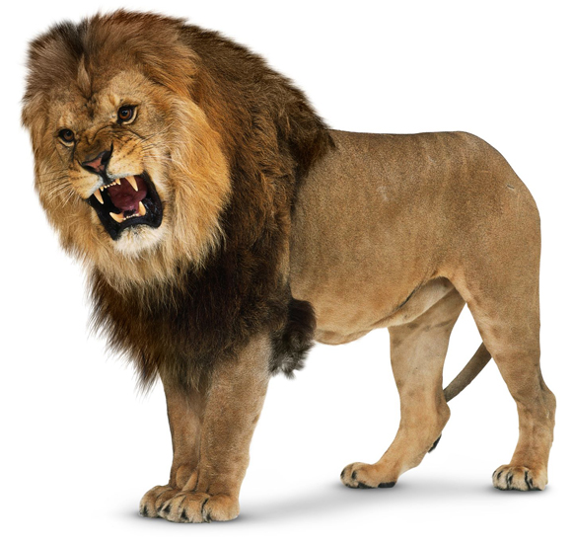
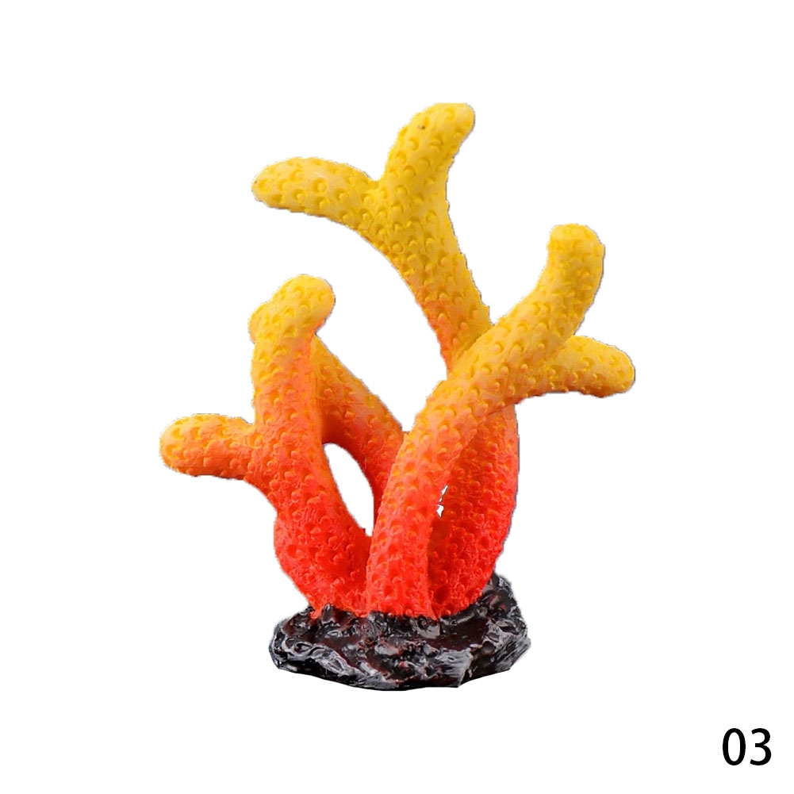
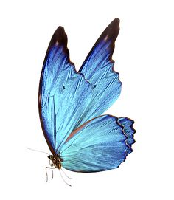
II. Đa dạng về môi trường sống
? Kể tên các loài động vật có thể sống các môi trường sau :
Trên không
Trên cạn
Dưới nước

Slide 15
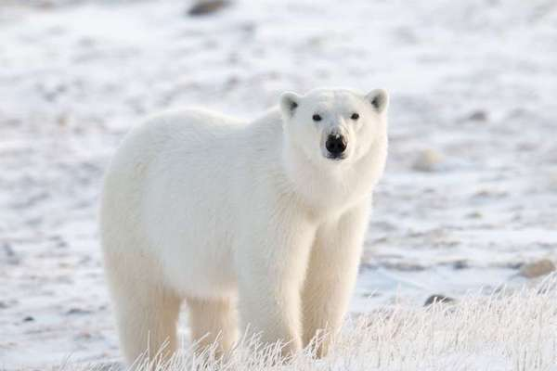
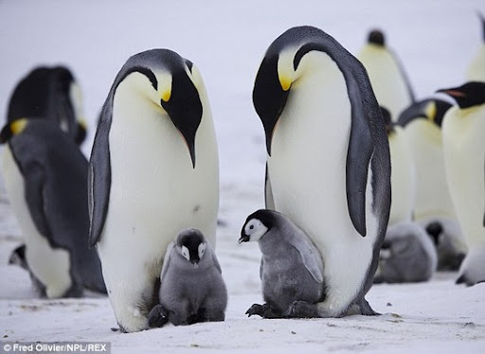
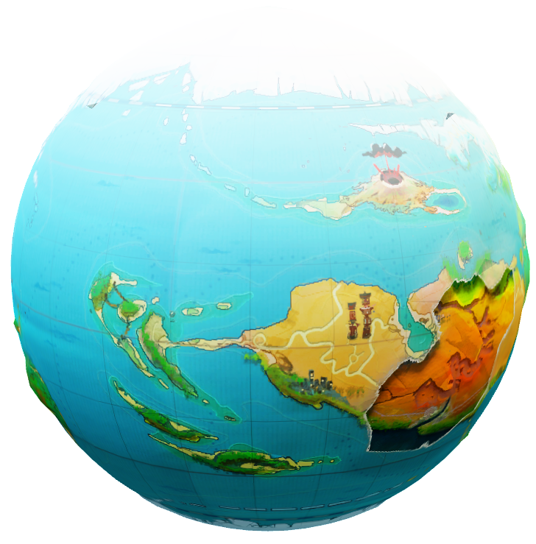
II. Đa dạng về môi trường sống
? Trên hai vùng cực Bắc và cực Nam của trái đất, có các loài động vật nào sinh sống ?
Gấu Bắc cực
Chim cánh cụt

Slide 16
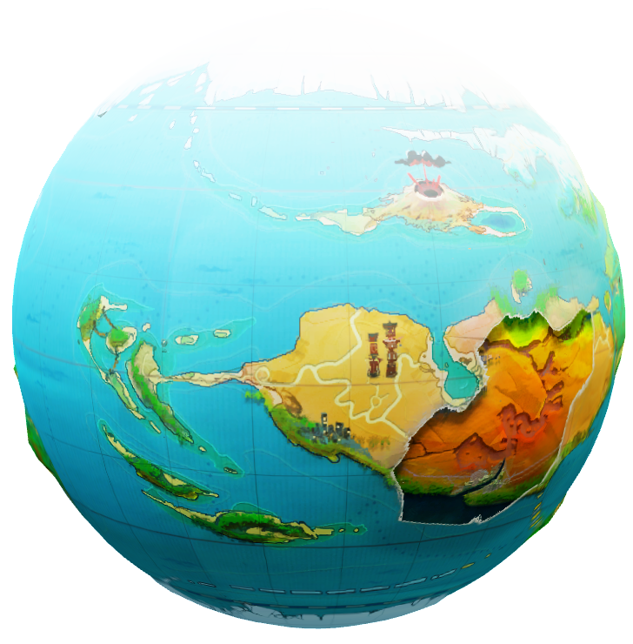
II. Đa dạng về môi trường sống
? Tại sao Gấu bắc cực và chim cánh cụt có thể thích nghi được với khí hậu lạnh giá ở hai vùng cực ?
Gấu Bắc cực
Chim cánh cụt

Slide 17
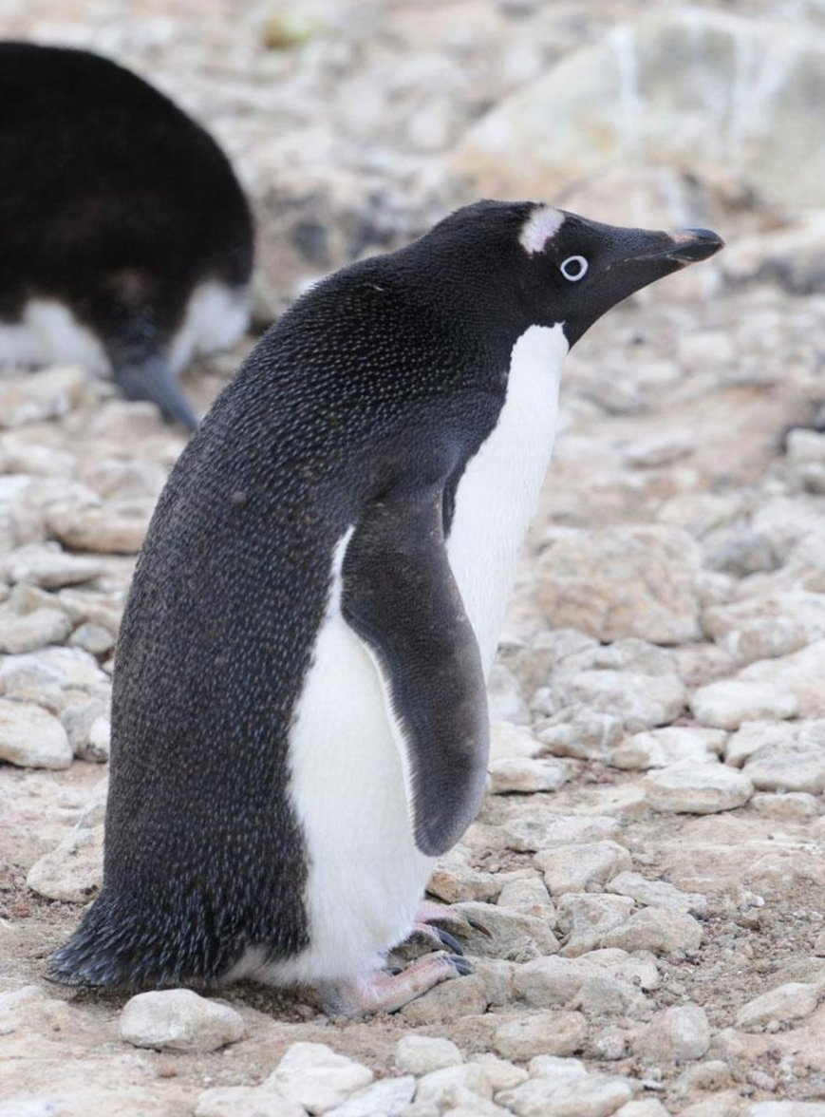
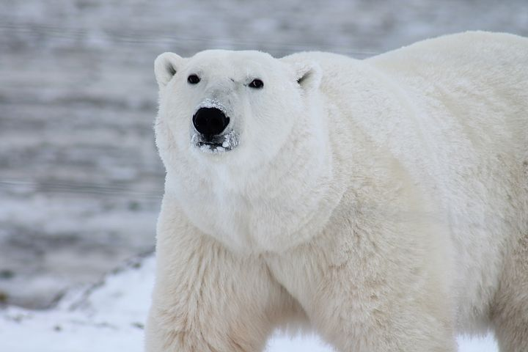
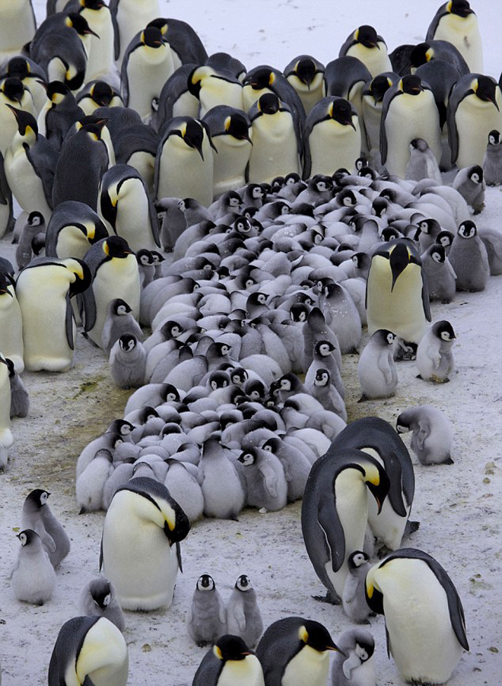
II. Đa dạng về môi trường sống
Bộ lông của gấu Bắc cực và chim cánh cụt rất dày
Lớp mỡ dưới da dày
Giữ ấm cơ thể
- Chim cánh cụt sống bầy đàn, che chở, bảo vệ cho các chim non

Slide 18
II. Đa dạng về môi trường sống
Nhờ sự thích nghi với mọi điều kiện sống, động vật phân bố ở khắp các môi trường như: nước mặn, nước ngọt, nước lợ, trên không, và ngay cả các vùng cực băng giá quanh năm.

Slide 19
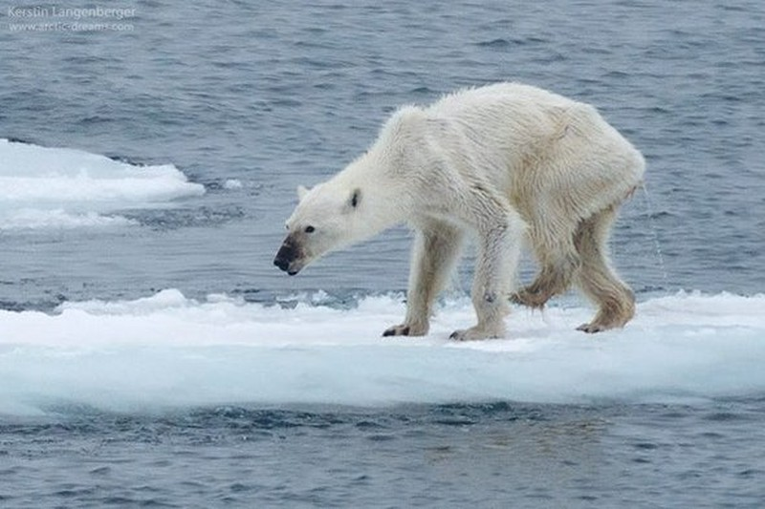
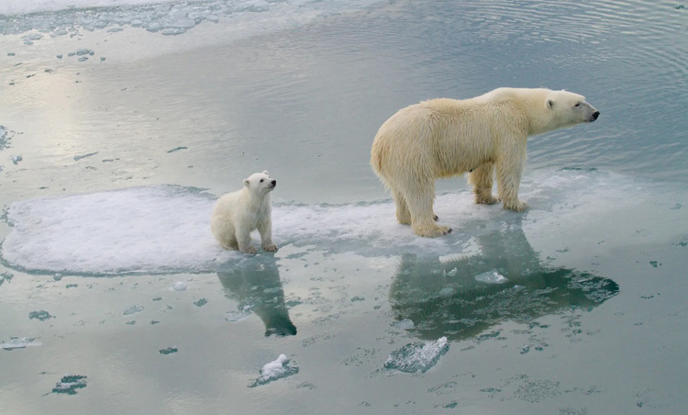
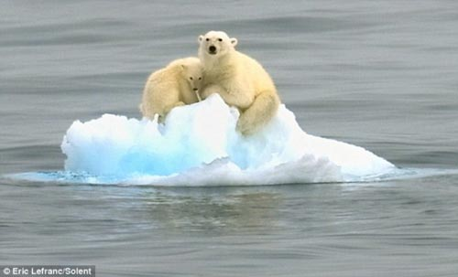
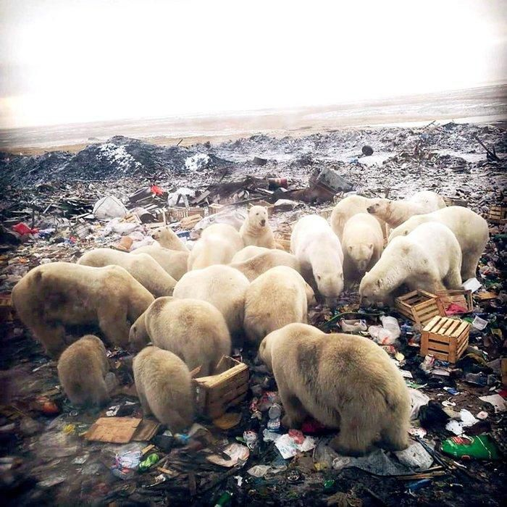
II. Đa dạng về môi trường sống

Slide 20
II. Đa dạng về môi trường sống
Môi trường sống bị thu hẹp
Có nguy cơ tuyệt chủng

Slide 21
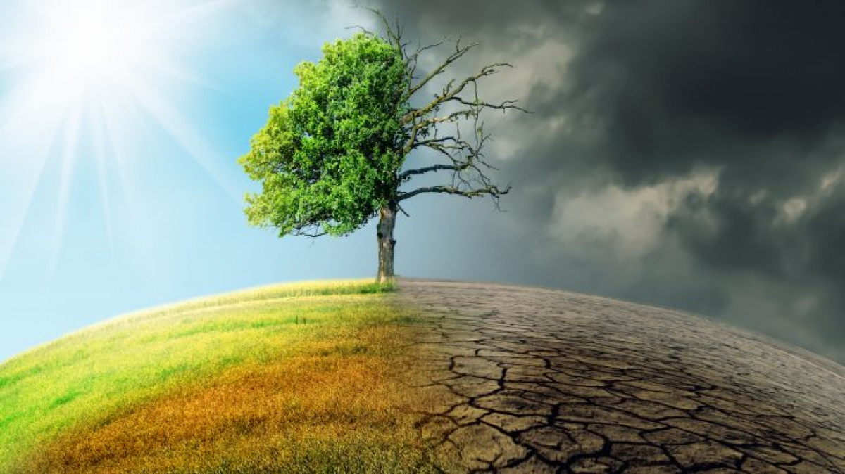
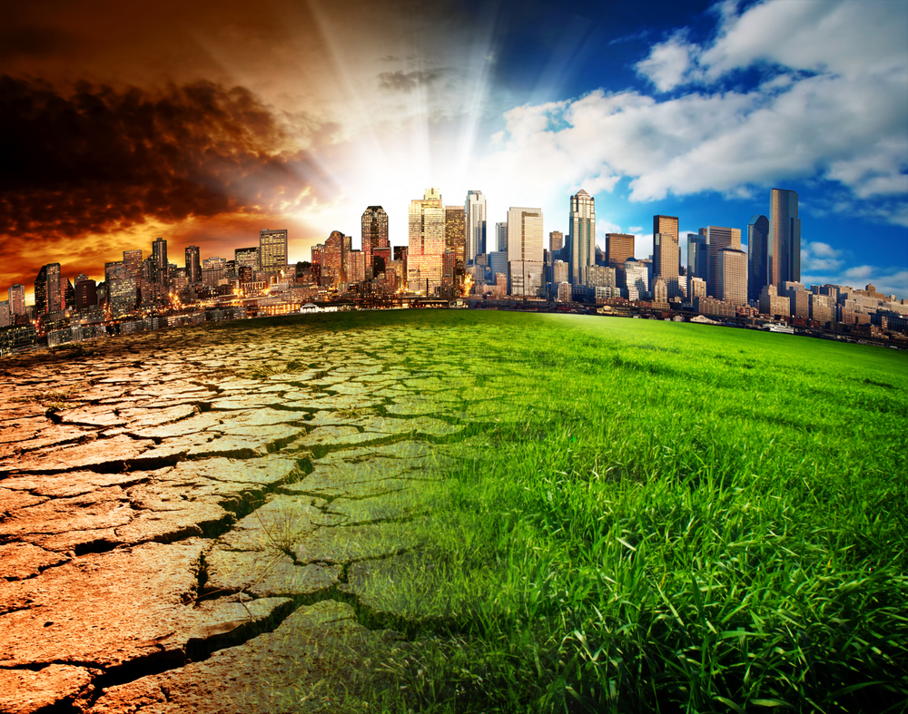
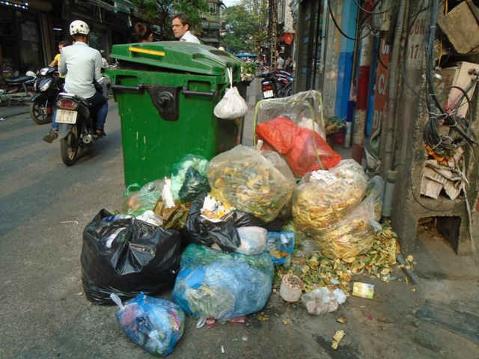
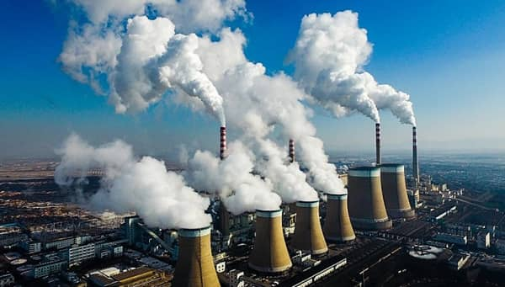
II. Đa dạng về môi trường sống
Biến đổi khí hậu

Slide 22
II. Đa dạng về môi trường sống
Chúng ta phải làm gì để bảo tồn được sự đa dạng và phong phú của động vật ?

Slide 23




II. Đa dạng về môi trường sống

Slide 24




II. Đa dạng về môi trường sống

Slide 25
Củng cố bài học
Câu 1: Môi trường sống của động vật được chia thành các nhóm nào dưới đây ?
Môi trường trên không, môi trường rừng núi và môi trường nước
Môi trường trên không , môi trường đất liền, môi trường nước ngọt
Môi trường trên cạn, môi trường dưới nước, môi trường trên không
Môi trường đất liền, môi trường đại dương, môi trường trên không

Slide 26
Củng cố bài học
Câu 1: Môi trường sống của động vật được chia thành các nhóm nào dưới đây ?
Môi trường trên không, môi trường rừng núi và môi trường nước
Môi trường trên không , môi trường đất liền, môi trường nước ngọt
Môi trường trên cạn, môi trường dưới nước, môi trường trên không
Môi trường đất liền, môi trường đại dương, môi trường trên không

Slide 27
Củng cố bài học
Câu 2: Các nhóm động vật nào dưới đây sống ở môi trường nước ?
Cá heo, bạch tuột, vẹt
Tôm, cá voi xanh, sao biển
Chim cánh cụt, voi, mực
Tôm, bạch tuột, voi

Slide 28
Củng cố bài học
Câu 2: Các nhóm động vật nào dưới đây sống ở môi trường nước ?
Cá heo, bạch tuột, vẹt
Tôm, cá voi xanh, sao biển
Chim cánh cụt, voi, mực
Tôm, bạch tuột, voi

Slide 29
Củng cố bài học
Câu 3: Đặc điểm nào làm chim cánh cụt có thể sống ở vùng cực lạnh giá ?
Bộ lông dày
Lớp mỡ dưới da dày
Sống theo bầy đàn
Cả 4 đáp án trên

Slide 30
Củng cố bài học
Câu 3: Đặc điểm nào làm chim cánh cụt có thể sống ở vùng cực lạnh giá ?
Bộ lông dày
Lớp mỡ dưới da dày
Sống theo bầy đàn
Cả 4 đáp án trên

Slide 31
- Chép bài vào tập đầy đủ (Viết tựa đề bút đỏ, nội dung bài bằng bút xanh)
- Học bài
- Xem trước bài 2
DẶN DÒ

Slide 32
Bài 1: THẾ GIỚI ĐỘNG VẬT ĐA DẠNG VÀ PHONG PHÚ
MỞ ĐẦU
I- Đa dạng loài và phong phú về số lượng cá thể :
- Thế giới động vật rất đa dạng về loài, kích thước cơ thể, lối sống và số cá thể trong loài.
- Vd: Voi, cá, ếch, ong, kiến, …
II- Đa dạng về môi trường sống :
Nhờ sự thích nghi với mọi điều kiện sống, động vật phân bố ở khắp các môi trường như: nước mặn, nước ngọt, nước lợ, trên không, và ngay cả các vùng cực băng giá quanh năm.
Đường link học trên Youtube
https://www.youtube.com/watch?v=Tg9kGucqDQU&t=202s

